Slide 1


Institut National Polytechnique Félix Houphouët Boigny
Ecole Supérieure des Mines et de Géologie
Recherche opérationnelle :Réalisation d’un logiciel de résolution d’un problème par la méthode du Simplexe.
Année académique:
2020-2021
Réalisé par:
DIARRASSOUBA Khadara
Professeur:
M. KOUAKOU Geoffroy
1

Slide 2
Plan
Introduction
Théorie de base Du logiciel
Mode de conception
Objectif et Mode d’emploi
Quelques exemples
Conclusion
2

Slide 3
Introduction
3

Slide 4
Introduction
Dans tout domaine, l’on cherche à fournir le moindre effort et produire le meilleur résultat. C’est dans cette veine que se positionne la recherche opérationnelle (RO). En effet cette dernière est une discipline qui permet de formuler des problèmes par des supports scientifiques, mathématiques et informatiques pour aider à mieux décider. Elle intervient dans les domaines où la prise de décision fait appel à la résolution des problèmes d’optimisation. Ces problèmes sont d’abord modélisés puis résolus. Il existe plusieurs méthodes de résolution en RO dont la méthode de simplexe. Le logiciel ‘’SIMPLE’EX’’, basée sur l’algorithme de simplexe permet de résoudre un problème de RO en utilisant la méthode de simplexe. Ainsi Comment a-t-il été conçue? Pourquoi ? Et comment l’utiliser?
4

Slide 5
Théorie de base du logiciel
5

Slide 6
Théorie de base du logiciel
Dans les problèmes rencontrés en RO la méthode de Simplexe permet de résoudre un problème dans un cas de minimisation ( minimisation d’une dépense ) ou de maximisation ( maximisation d’un revenu ) .Mais un problème de minimisation peut toujours se rapporter à un problème de maximisation par la méthode du dual. Quelles sont les étapes de l’algorithme de Simplexe? Quand est-il du dual?
6

Slide 7
Mode de conception du logiciel
7

Slide 8
Mode de conception
Ce logiciel a été codé via le langage de programmation python.
8

Slide 9
Objectif et Mode d’emploi
9

Slide 10
Objectif
En plus de pouvoir résoudre des problèmes plus complexes, il rend le travail :
Facile
Rapide
Fiable
10

Slide 11
Mode d’emploi
L’application du logiciel consiste à:
Modéliser le problème
Mettre le problème sous forme standard
Introduire les données du problème dans le logiciel
Le nombre de ligne est égale au nombre de contraintes +1 et le nombre de colonne est égale au nombre de variables (y compris les variables d’écarts) dans la fonction économique +1
11

Slide 12
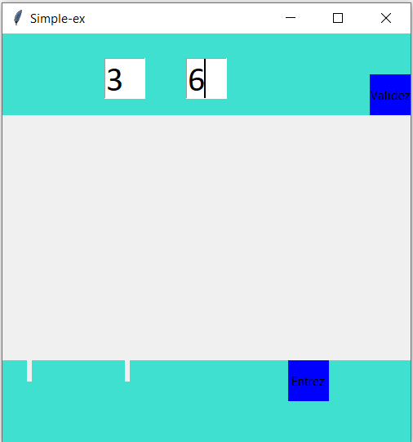
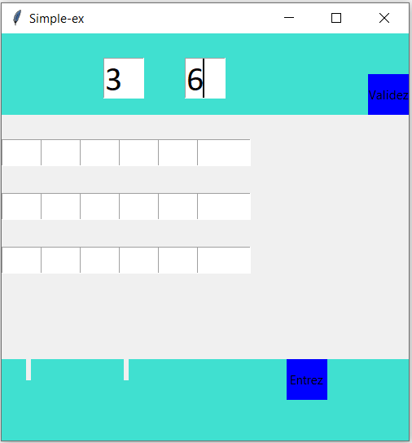
Mode d’emploi
Avant clic sur ‘’Valider’’
Après clic sur ‘’Valider’’
Nombre de ligne
Nombre de colonne
Bouton de validation
12

Slide 13
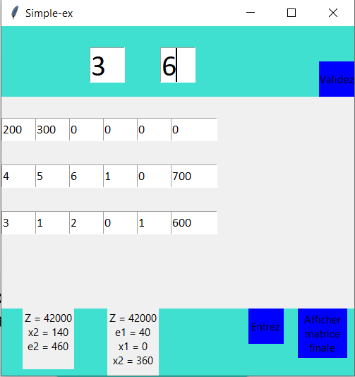
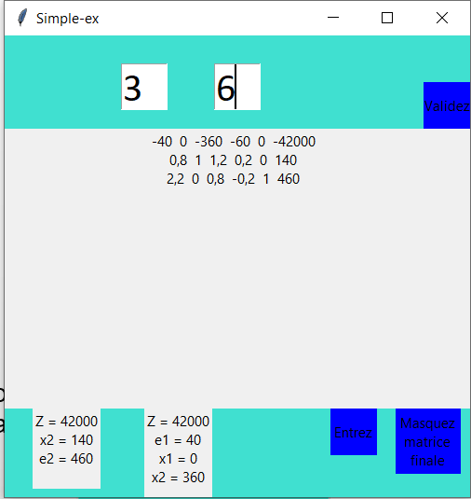
Clic sur ‘’Affichez matrice finale’’ pour affichez les étapes
Clic sur ‘’Entrez’’ après insertion des données
Résultats
Dual
13

Slide 14
Quelques exemples
14

Slide 15
Quelques exemples
Exemple1:
Une entreprise fabrique des tables et des chaises à partir de deux matières : le bois et la
peinture, sachant que la réalisation d'une table nécessite 3 m de bois et 4 kg de peinture la réalisation d'une chaise nécessitent 2 m de bois et 1 kg de peinture. Les moyens financiers de l'entreprise acceptent un approvisionnement de 100 m de bois et 120 kg de peinture par semaine. Les produits ainsi fabriqués fournissent un bénéfice de 500 DA par table et 300 DA par chaise vendu.
Forme canonique
Forme standard
Maximiser Z = 500x1+300x2
Maximiser Z = 500x1+300x2+0e1+0e2
3x1 + 2x2 ≤ 100
3x1 + 2x2 + 1e1 + 0e2 = 100
4x1 + 5x2 ≤ 120
4x1 + 5x2 + 0e1 + 1e2 = 120
x1 , x2 ≥ 0
x1 , x2 ,e1 , e2 ≥ 0
15

Slide 16
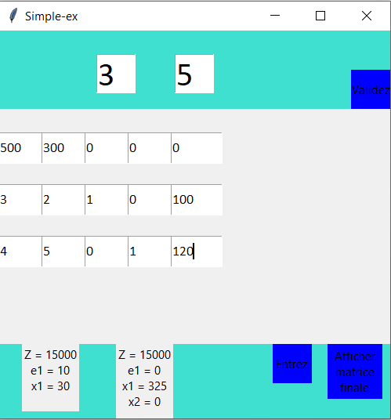

Quelques exemples
16

Slide 17
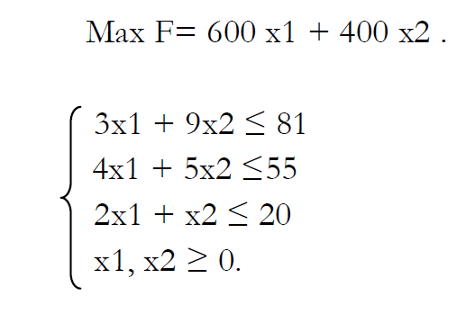
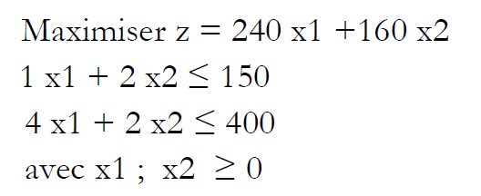
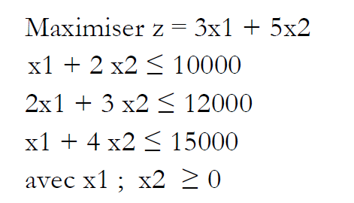
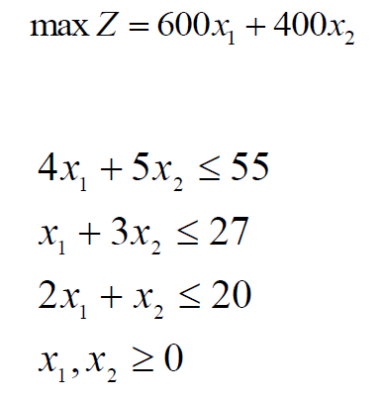
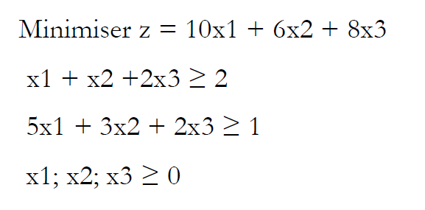
Quelques exemples
17

Slide 18
Conclusion
18

Slide 19
Conclusion
il faut retenir que le logiciel ‘’Simple’ex’’ est un outil de calcul fiable , rapide et moins pénible par rapport à un calcul manuelle. Cependant il nécessite certaines connaissances techniques, notamment savoir modéliser un problème , le mettre sous la forme standard et aussi maitriser l’utilisation du dual. Il faut savoir que ce logiciel ne résout qu’une infime partie des problèmes en RO il serait plus évolué s’il intègrer la méthode du grand Z.
19

